Slide 1
Das Wärme- und Wohnen-panel zur analyse des wärmesektors RWI – Leibniz-Institut für Wirtschaftsforschung & Potsdam-Institut für Klimafolgenforschung (PIK) Prof. Dr. Manuel Frondel, RWI und Ruhr-Universität Bochum

Slide 2
Motivation zur Etablierung Des Panels
Vielzahl an klimapolitischen Instrumenten im Wärmesektor: z.B. CO2-Preis, steuerliche Förderung, Effizienzstandards
Trotz der Vielzahl der energie- und klimapolitischen Instrumente im Wärmesektor:
Nur wenige und teils vorläufige Studien zur Effektivität von Instrumenten im Wärme- und Verkehrssektor
Fehlende passende Datengrundlage, insbesondere zu sozio-ökonomischen Angaben, zur Beantwortung dieser Fragen
Daher Aufbau einer für Deutschland repräsentativen Datengrundlage zur Heiz- und Energieinfrastruktur mit gleichen Haushalten über mehrere Jahre (zunächst 2021, 2022, 2023)
Notes:
SOEP: nur unregelmäßige Abfrage zu Energiekosten, aber sozio-ökonom. Angaben
DIW-Wärmemonitor: Jährliche Erfassung Heizenergiebedarf & Heizkosten, aber fehlende sozio-ökonomische Angaben und Determinanten vom Verbrauchsverhalten zur Abschätzung der Reagibilität der Haushalte auf Instrumente
Dena-Studie von 2016: Gebäudebestand, aber unregelmäßige
EVS: Kein echtes Panel, Heizinfrastruktur & sozioökonomisch, aber nur Energieausgaben und wenig Info über finanzielle Mittel zur Tätigung von Sanierungen

Slide 3
Erste Erhebung des wärme- und Wohnen-Panels im Jahr 2021
Laufzeit: 23. Juli bis 2. September 2021
Haushalte aus forsa.omninet-Panel, repräsentativ für deutsche Wohnbevölkerung
Ist-Zustand des Gebäudes/Wohnung
Heizkosten
Modernisierungstätigkeit
Einschätzung und Haltung zu bereits eingeführten oder geplanten Politikinstrumenten im Gebäudesektor sowie zur CO₂-Bepreisung
Sozio-ökonomische Charakteristika, Umwelteinstellungen
Finale Stichprobengröße: 15.426 Personen
Oversampling von Eigentümer*innen: ca. 65% Eigentümer*innen, 35% Mieter*innen
Eigentum | Miete
10.015 (64,92%) | 5.411 (35,08%)
Notes:
25% der Eigentümer*innen vermieten auch Wohnraum

Slide 4
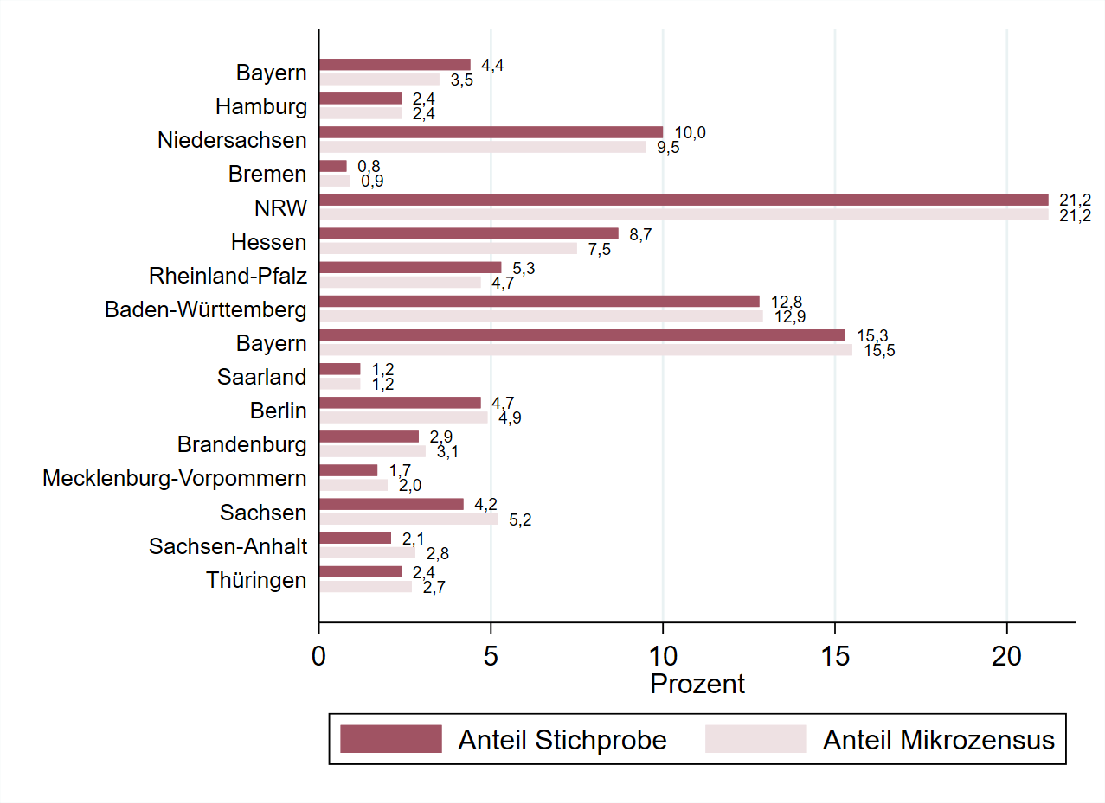
Verteilung der haushalte über die bundesländer

Slide 5
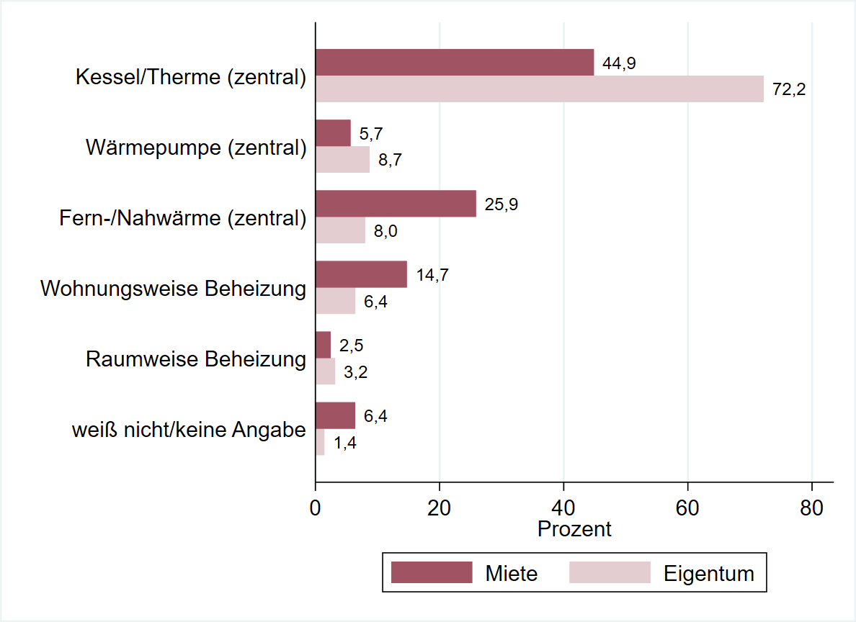
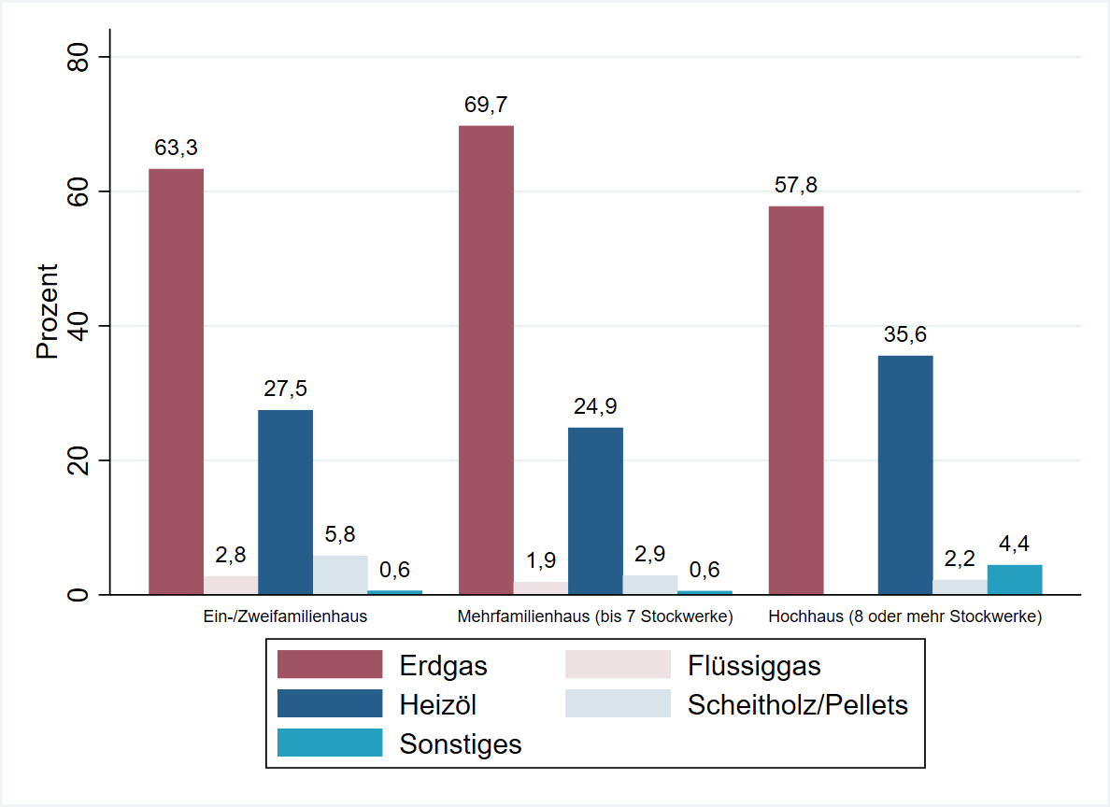
Heizungsarten in der stichprobe
(a) Heizungsanlagen von Mietenden und in Eigentum Wohnenden
(b) In der Zentralheizung benutzter Brennstoff nach Gebäudeart
Zentralheizung hat einen Anteil von mehr als 80%, raumweise Beheizung gibt es kaum noch
Gas und Heizöl die verbreitetsten Brennstoffe

Slide 6
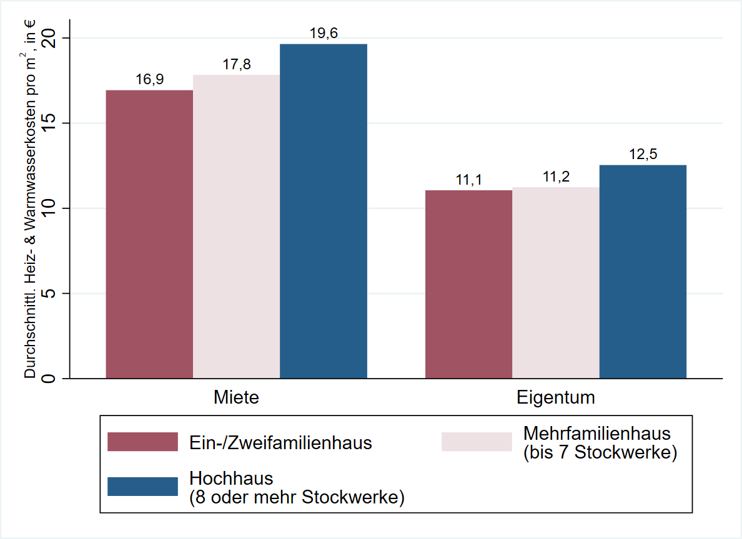
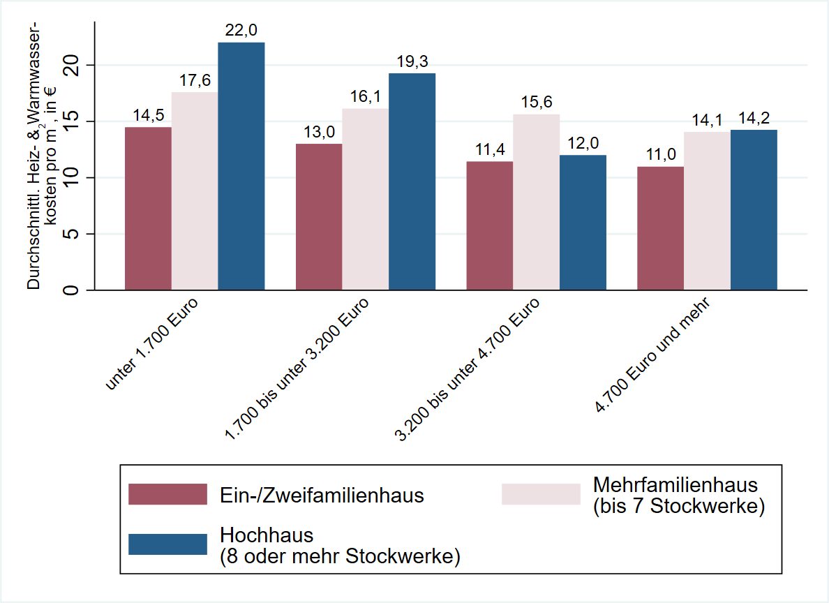
ergebnisse: Heizkosten
(a) Durchschnittliche Heiz- & Warmwasserkosten pro m²
(b) Durchschnittliche Heiz- & Warmwasserkosten pro m² nach Einkommen
Kosten für Heizung und Warmwasser pro m² höher in Mietwohnungen als in Eigentumswohnungen
Durchschnittlichen Heiz- und Warmwasserkosten pro m² nehmen mit steigendem Einkommen ab

Slide 7
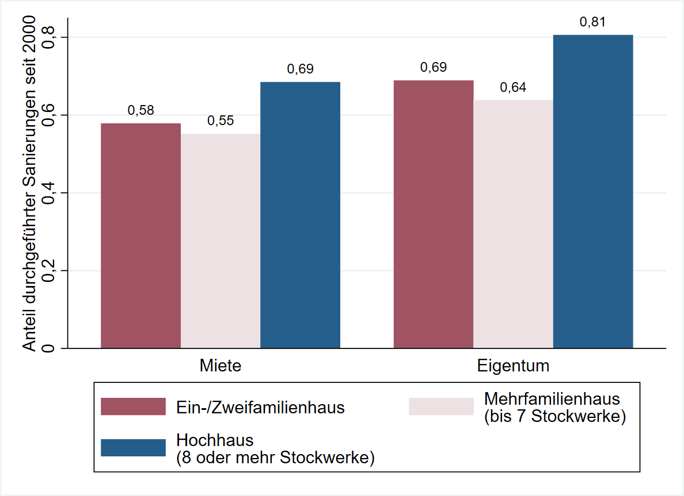
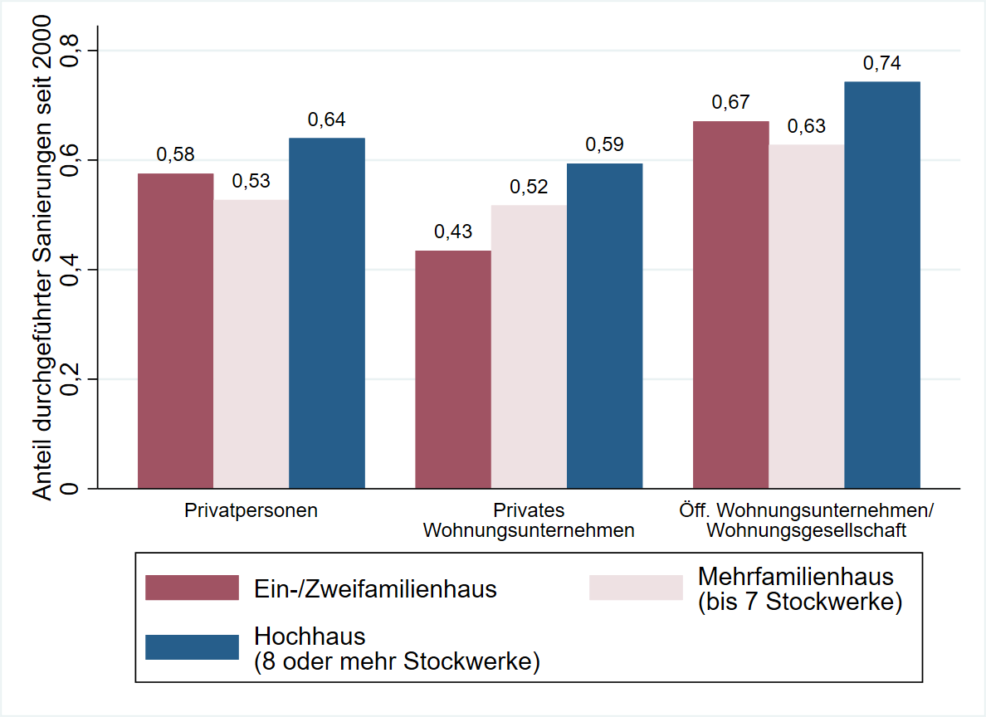
ergebnisse: Modernisierungen Eigentum versus miete
(a) Anteil der Befragten, bei denen seit 2000 mindestens 1 Modernisierungsmaßnahme umgesetzt wurde
(b) Anteil der Befragten, bei denen seit 2000 mindestens 1 Modernisierungsmaßnahme umgesetzt wurde
In Eigentum befindliche Wohngebäude werden eher modernisiert als vermietete Gebäude
Modernisierungsaktivitäten von öffentlichen Wohnungsunternehmen/-gesellschaften höher als in privat vermieteten Gebäuden

Slide 8
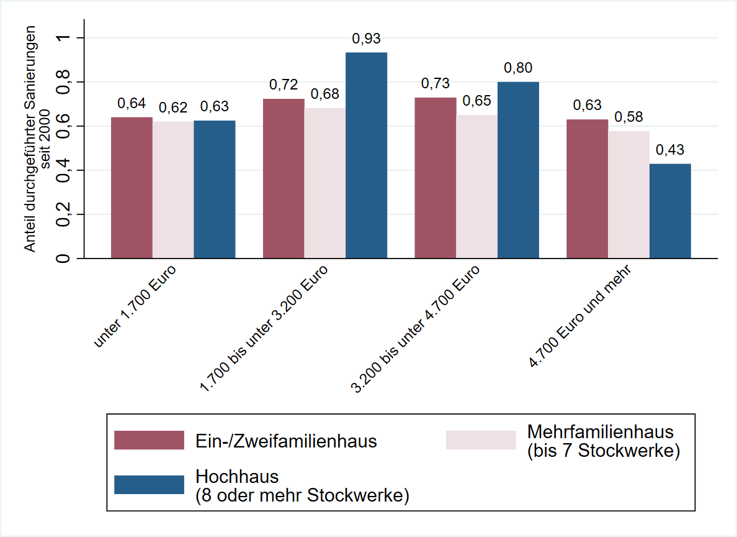
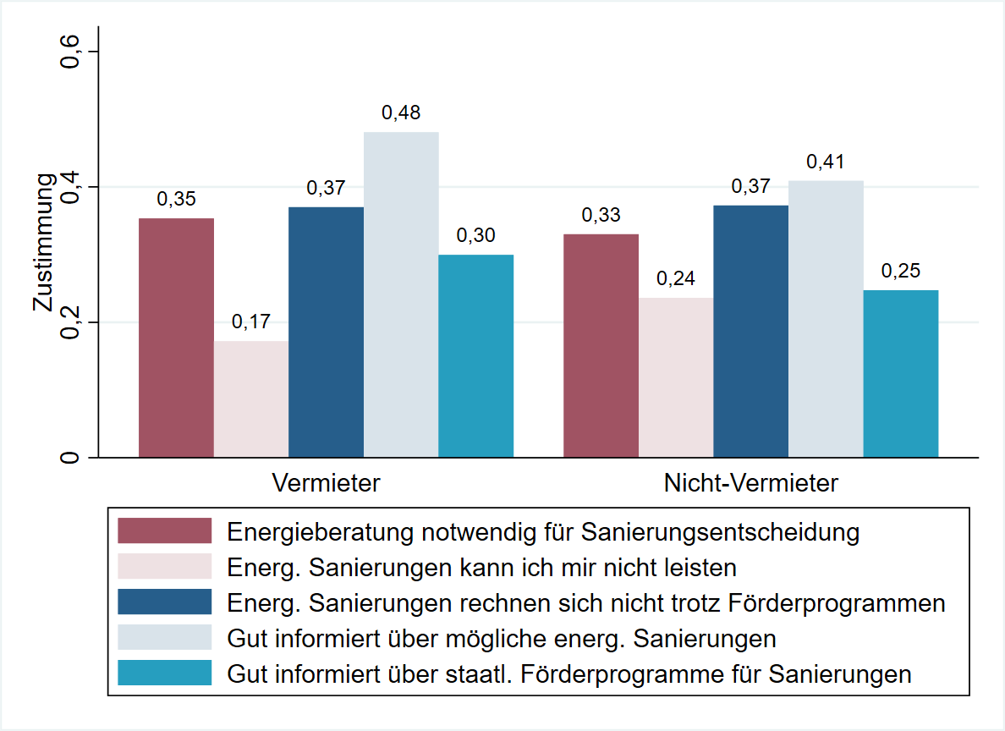
ergebnisse: Modernisierungen in eigentum
(a) Anteil der in Eigentum Wohnenden, die seit 2000 modernisiert haben
(b) Zustimmungsanteil der in Eigentum Wohnenden zu Modernisierungen
Kaum Unterschiede in Modernisierungstätigkeit zwischen in Eigentum Wohnenden mit unterschiedlichem Einkommen
Nur 25-30 Prozent der Wohnungseigentümer fühlen sich gut informiert über Förderprogramme
Notes:
Vermietende fühlen sich tendenziell besser über mögliche Sanierungen und Förderprogramme informiert als Nicht-Vermietende

Slide 9
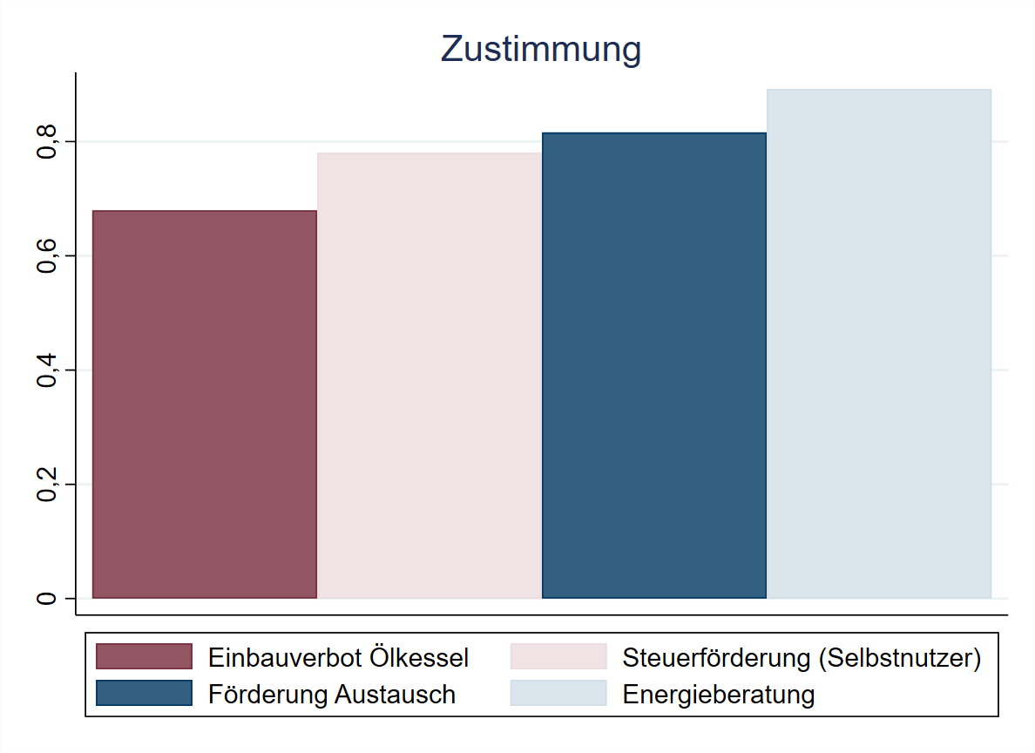
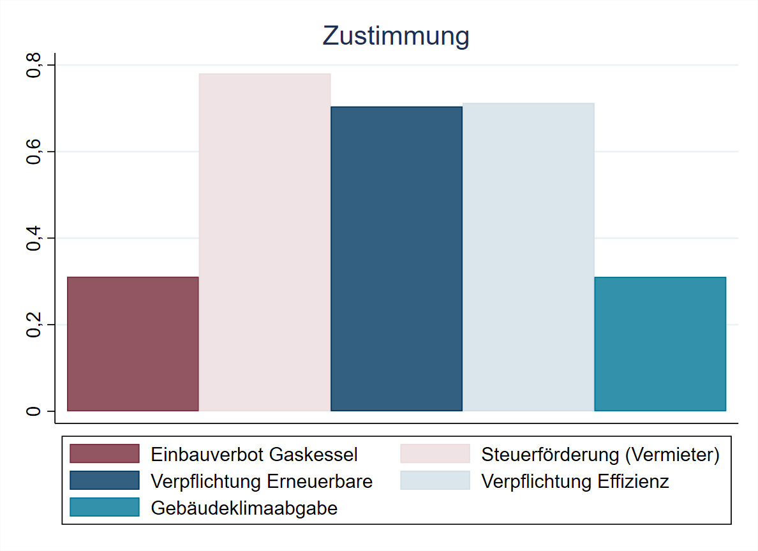
ergebnisse: zustimmung zu politikmaßnahmen
(a) Zustimmungsanteil zu bestehenden Maßnahmen
(b) Zustimmungsanteil zu diskutierten Maßnahmen
Bestehende Politikmaßnahmen im Gebäudesektor werden von Mehrheit der Befragten akzeptiert
Eine Gebäudeklimaabgabe und Einbauverbot von Gaskesseln sind unbeliebte Maßnahmen
Notes:
Ein Einbauverbot für Ölkessel ab 2026
Steuerliche Förderung energetischer Sanierungsmaßnahmen für Selbstnutzer (z.B. Heizungstausch und Wärmedämmung): Die Förderung erfolgt über einen Abzug der Fördersumme von der Steuerschuld verteilt über 3 Jahre.
Erhöhung der Förderung für den Austausch von fossilen Heizungsanlagen (Erdgas und Öl) mit einem Förderanteil von 40 Prozent für ein neues effizienteres Heizungssystem.
Kostenlose Energieberatung (z.B. durch die Verbraucherzentralen)
Mögliche:
Ein Einbauverbot für Gaskessel
Steuerliche Förderung energetischer Sanierungsmaßnahmen für Vermieter (z.B. Heizungstausch und Wärmedämmung), zum Beispiel über beschleunigte Abschreibungen.
Verpflichtende Verwendung von erneuerbaren Energien (z.B. Wärmepumpe oder Solarthermie) im Neubau
Verpflichtende Einhaltung von hohen Effizienzstandards im Neubau als sogenannte Niedrigst-Energie-Gebäude (nearly zero-energy-buildings)
Eine Gebäudeklimaabgabe: Eine Abgabe, die sich an den Treibhausgasemissionen des Gebäudes orientiert, die Eigentümer/innen von Gebäuden entrichten

Slide 10
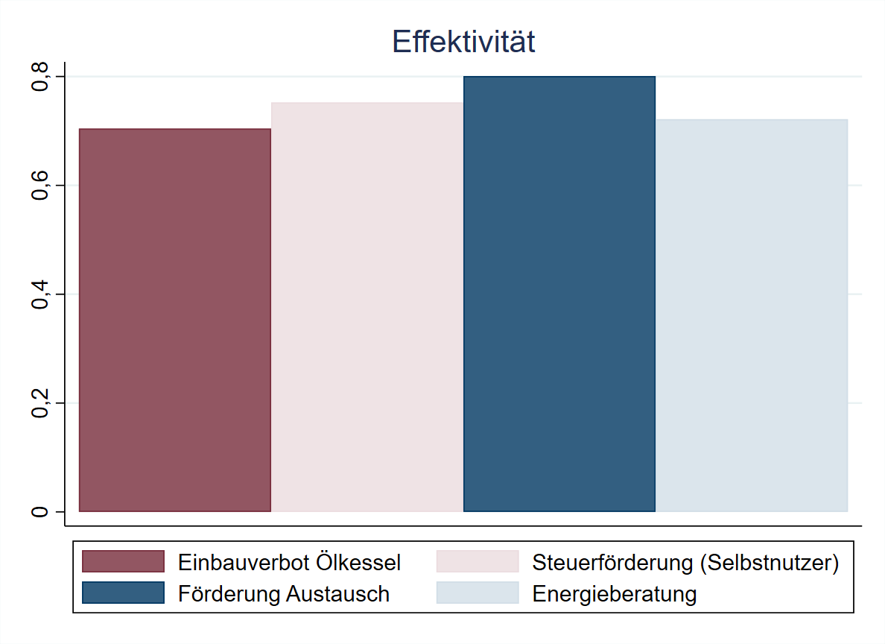
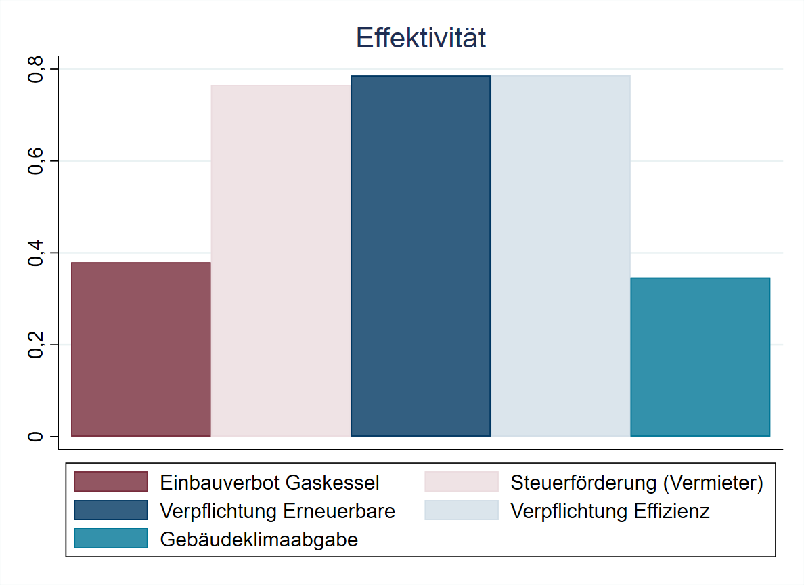
ergebnisse: wahrgenommene effektivität der politikmaßnahmen
(a) Einschätzung der Effektivität der umgesetzten Maßnahmen
(b) Einschätzung der Effektivität diskutierter Maßnahmen
Bestehende Politikmaßnahmen werden von der Mehrheit der Befragten als effektiv angesehen
Eine Gebäudeklimaabgabe und ein Einbauverbot für Gaskessel werden als weniger effektiv angesehen
Notes:
Ein Einbauverbot für Ölkessel ab 2026
Steuerliche Förderung energetischer Sanierungsmaßnahmen für Selbstnutzer (z.B. Heizungstausch und Wärmedämmung): Die Förderung erfolgt über einen Abzug der Fördersumme von der Steuerschuld verteilt über 3 Jahre.
Erhöhung der Förderung für den Austausch von fossilen Heizungsanlagen (Erdgas und Öl) mit einem Förderanteil von 40 Prozent für ein neues effizienteres Heizungssystem.
Kostenlose Energieberatung (z.B. durch die Verbraucherzentralen)
Mögliche:
Ein Einbauverbot für Gaskessel
Steuerliche Förderung energetischer Sanierungsmaßnahmen für Vermieter (z.B. Heizungstausch und Wärmedämmung), zum Beispiel über beschleunigte Abschreibungen.
Verpflichtende Verwendung von erneuerbaren Energien (z.B. Wärmepumpe oder Solarthermie) im Neubau
Verpflichtende Einhaltung von hohen Effizienzstandards im Neubau als sogenannte Niedrigst-Energie-Gebäude (nearly zero-energy-buildings)
Eine Gebäudeklimaabgabe: Eine Abgabe, die sich an den Treibhausgasemissionen des Gebäudes orientiert, die Eigentümer/innen von Gebäuden entrichten

Slide 11
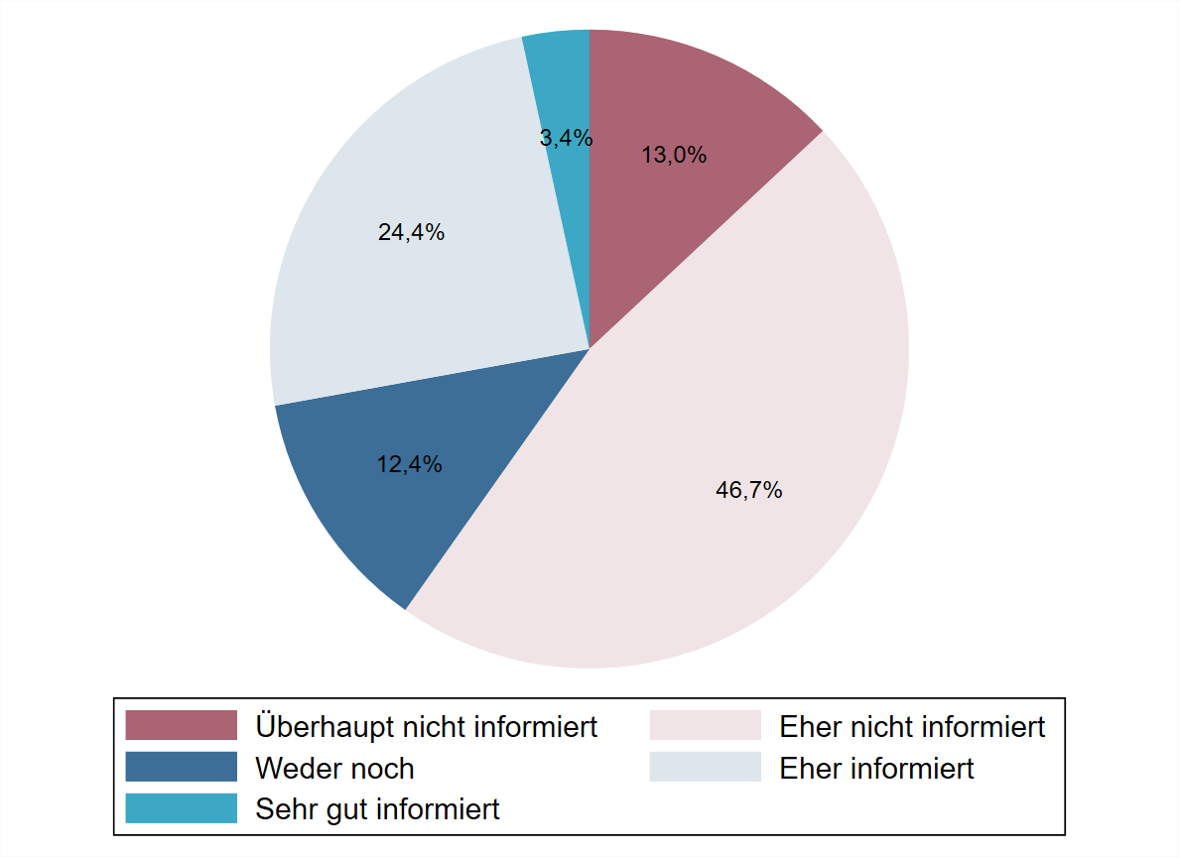
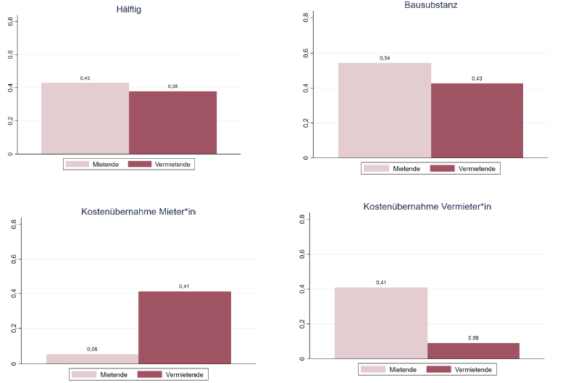
ergebnisse: co₂-Bepreisung
(a) Informiertheit über aktuelle CO₂-Bepreisung
(b) Zustimmung zu Aufteilungsvarianten der Mehrkosten der CO₂-Bepreisung
Fast 60% der Befragten fühlen sich überhaupt nicht oder eher nicht über die CO₂-Bepreisung informiert
Aufteilung der Mehrkosten der CO₂-Bepreisung zwischen Mietern und Vermietern nach Bausubstanz am beliebtesten
Notes:
Ein Einbauverbot für Ölkessel ab 2026
Steuerliche Förderung energetischer Sanierungsmaßnahmen für Selbstnutzer (z.B. Heizungstausch und Wärmedämmung): Die Förderung erfolgt über einen Abzug der Fördersumme von der Steuerschuld verteilt über 3 Jahre.
Erhöhung der Förderung für den Austausch von fossilen Heizungsanlagen (Erdgas und Öl) mit einem Förderanteil von 40 Prozent für ein neues effizienteres Heizungssystem.
Kostenlose Energieberatung (z.B. durch die Verbraucherzentralen)
Mögliche:
Ein Einbauverbot für Gaskessel
Steuerliche Förderung energetischer Sanierungsmaßnahmen für Vermieter (z.B. Heizungstausch und Wärmedämmung), zum Beispiel über beschleunigte Abschreibungen.
Verpflichtende Verwendung von erneuerbaren Energien (z.B. Wärmepumpe oder Solarthermie) im Neubau
Verpflichtende Einhaltung von hohen Effizienzstandards im Neubau als sogenannte Niedrigst-Energie-Gebäude (nearly zero-energy-buildings)
Eine Gebäudeklimaabgabe: Eine Abgabe, die sich an den Treibhausgasemissionen des Gebäudes orientiert, die Eigentümer/innen von Gebäuden entrichten

Slide 12
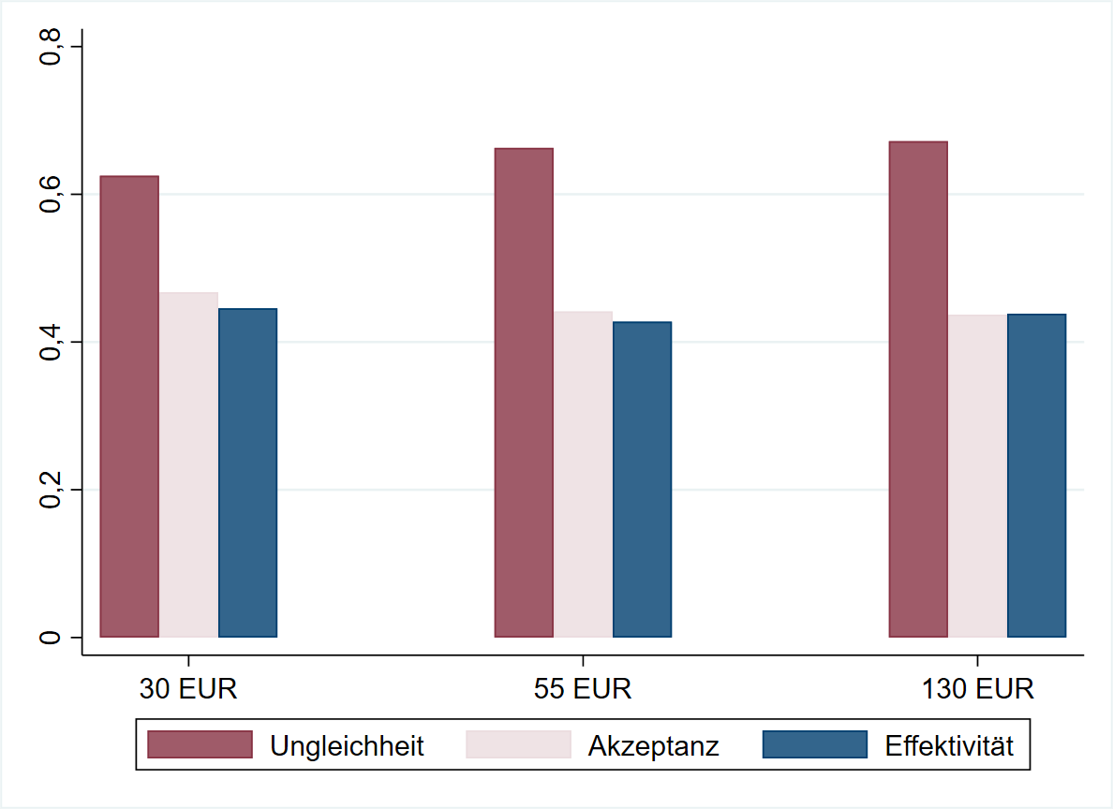
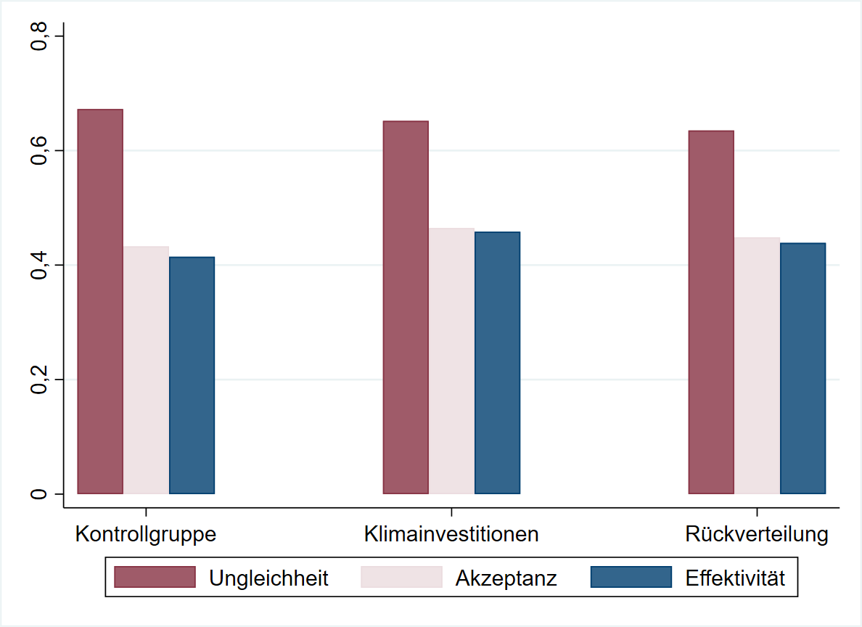
ergebnisse: wahrnehmung und akzeptanz der co₂-Bepreisung
(a) Einschätzung der CO₂-Bepreisung in Abhängigkeit der Preishöhe
(b) Einschätzung der CO₂-Bepreisung nach Informationen zur Rückverteilung
Akzeptanz und Einschätzung der Effektivität von verschiedenen Preisniveaus und von Informationen zu Einnahmenverwendung nahezu unberührt (z. B. Akzeptanz bei ca. 40%)
Notes:
Ein Einbauverbot für Ölkessel ab 2026
Steuerliche Förderung energetischer Sanierungsmaßnahmen für Selbstnutzer (z.B. Heizungstausch und Wärmedämmung): Die Förderung erfolgt über einen Abzug der Fördersumme von der Steuerschuld verteilt über 3 Jahre.
Erhöhung der Förderung für den Austausch von fossilen Heizungsanlagen (Erdgas und Öl) mit einem Förderanteil von 40 Prozent für ein neues effizienteres Heizungssystem.
Kostenlose Energieberatung (z.B. durch die Verbraucherzentralen)
Mögliche:
Ein Einbauverbot für Gaskessel
Steuerliche Förderung energetischer Sanierungsmaßnahmen für Vermieter (z.B. Heizungstausch und Wärmedämmung), zum Beispiel über beschleunigte Abschreibungen.
Verpflichtende Verwendung von erneuerbaren Energien (z.B. Wärmepumpe oder Solarthermie) im Neubau
Verpflichtende Einhaltung von hohen Effizienzstandards im Neubau als sogenannte Niedrigst-Energie-Gebäude (nearly zero-energy-buildings)
Eine Gebäudeklimaabgabe: Eine Abgabe, die sich an den Treibhausgasemissionen des Gebäudes orientiert, die Eigentümer/innen von Gebäuden entrichten

Slide 13
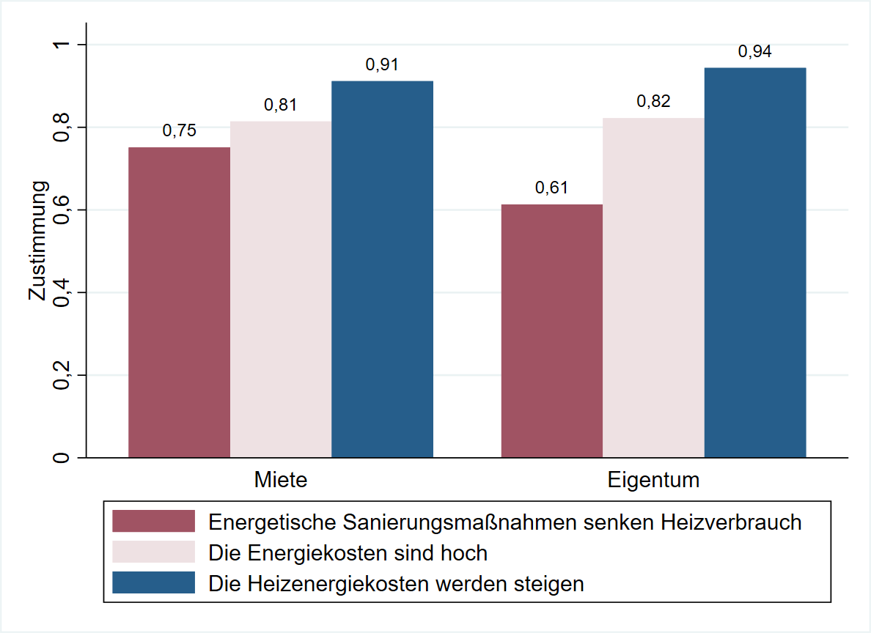
ergebnisse: meinung zu energiekostenentwicklung
Bereits im Sommer 2021: Hohe Zustimmung, dass Energiekosten hoch sind und steigen werden.
Mietende sind häufiger als in Eigentum Wohnende der Meinung, dass energetische Modernisierungsmaßnahmen den Heizenergieverbrauch senken.
Mögliche Unterschätzung des Energieeinsparungspotenzials von Modernisierungsmaßnahmen durch in Eigentum Wohnende?
Zustimmung von Mietenden und in Eigentum Wohnenden zu Aussagen von Energiekosten und Modernisierung
Notes:
Unterschätzung des Einsparpotenzials von Eigentümern durch Überschätzung der Energieeffizienz

Slide 14
2. Erhebung des wärme- und Wohnen-Panels
Laufzeit: 29. September bis 26. Oktober 2022
Möglichst großer Anteil an Haushalten aus 1. Panelerhebung
Ist-Zustand des Gebäudes/Wohnung für neue Teilnehmende
Heizkosten und Modernisierungstätigkeit (Panelfragen)
Hemmnisse (organisatorisch vs. finanziell) und Einschätzungen von energetischen Sanierungen
Reaktion der Haushalte auf den Gaspreisschock
Bereitschaft der Haushalte, ihr Heizverhalten diesen Winter zu ändern
Experimentelle Untersuchung einer „optimalen“ Einsparprämie
Langfristige Energiekostenerwartung (bis 2030)
Wie beeinflusst aktuelle Lage die Energiekostenerwartung?
Welche Rolle spielen Energiekostenerwartungen für die Durchführung energetischer Sanierungen?

Slide 15
Vielen dank!

